Slide 1
Meld hændelser med hjælpemidler - Det øger sikkerheden for borgere og personale
Sundhedsstyrelsens nationale indsats i kommunerne 2015

Slide 2
Hvilke hændelser skal du melde?
Du skal melde hændelser med hjælpemidler til Sundhedsstyrelsen, når følgende er opfyldt:
Fejl eller mangler ved hjælpemidlet var årsag til, at en person kom til skade eller kunne være kommet til skade.
Skaden, der skete eller kunne være sket, var alvorlig og gav varig skade eller mén, hos den der kom til skade eller kunne være kommet til skade, eller dødsfald.

Slide 3
Hvorfor skal du melde hændelser med hjælpemidler?
For patientsikkerhedens skyld
Når du melder hændelser med hjælpemidler, sikrer Sundhedsstyrelsen, at fabrikanten undersøger årsagen til hændelsen og forebygger, at lignende problemer opstår igen.

Slide 4
Hvorfor skal du melde hændelser med hjælpemidler?
For din egen sikkerheds skyld
Når hjælpemidlet svigter, kan det også være til fare for dig som medarbejder. Ved at melde hændelser er du med til at forebygge, at lignede hændelser opstår igen.

Slide 5
Hvorfor skal du melde hændelser, selvom ingen kom til skade?
Du skal melde hændelser, som kunne have udviklet sig alvorligt, men ikke gjorde det.
Det skal du, fordi Sundhedsstyrelsen stadig ønsker, at fabrikanten skal undersøge sagen. Dermed kan fabrikanten sikre, at der ikke bliver produceret flere hjælpemidler med samme fejl, eller at fejlen udbedres på allerede leverede hjælpemidler med samme fejl.
Meld hændelsen hvis du er i tvivl.

Slide 6
Hvad kan Sundhedsstyrelsen gøre?
Hvis antallet af hændelser eller den enkelte hændelse i sig selv er uacceptabel, kan Sund-hedsstyrelsen stille krav til fabrikanten om:
At ændre ved hjælpemidlets konstruktion
At ændre i produktionsmetoden
At ændre den brugsanvisning, der følger med udstyret
At udsende advarsler til brugerne med vigtig information om hjælpemidlet
At trække hjælpemidlet tilbage fra markedet.

Slide 7
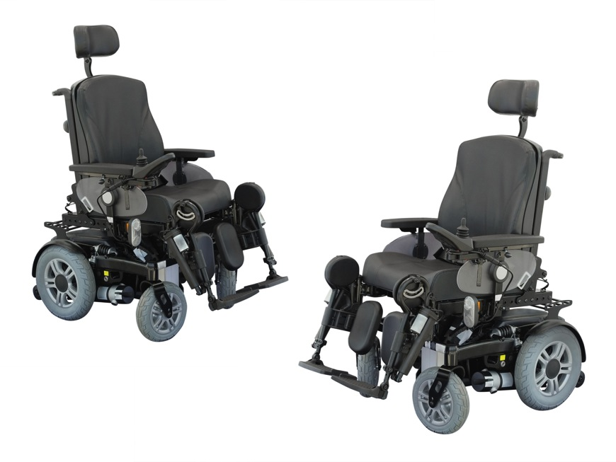
ØVELSER

Slide 8
Skal du melde denne hændelse?
En badestol klapper sammen, da en borger sætter sig. Borgeren falder bagover, slår hovedet i gulvet og får en mindre hjernerystelse. Det viser sig, at badestolen ikke låste sædet, som den burde.

Slide 9
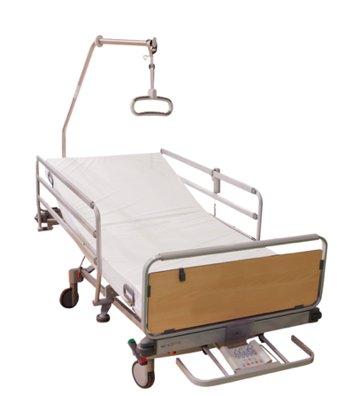
Ja!
Hvorfor?

Slide 10
Fordi:
Det antages at hjælpemidlet er årsag til hændelsen. Og brugeren kom alvorligt til skade.

Slide 11
Skal du melde denne hændelse?
En borger bruger en luftskifte-madras, der hjælper borgeren med at skifte stilling om natten. En hjælper opdager, at borgeren har fået begyndende tryksår, og finder så ud af, at stikket til madrassen ikke er sat i stikkontakten. Madrassen har ikke været sat til i længere tid.

Slide 12
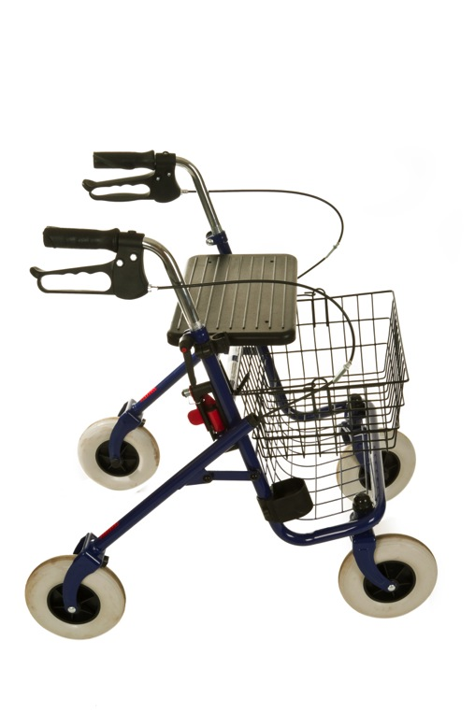
Nej!
Hvorfor?

Slide 13
Fordi:
Stikket var ikke sat i, og derfor var det mere en brugerfejl end noget, der havde med hjælpe-midlets konstruktion eller brugsvejledning at gøre. Det skal derfor meldes som en utilsigtet hændelse (UTH) til dpsd.dk.

Slide 14
Skal du melde denne hændelse?
En borger får klemt to fingerled af mellem håndtag og håndbremse på sin trehjulede cykel.

Slide 15
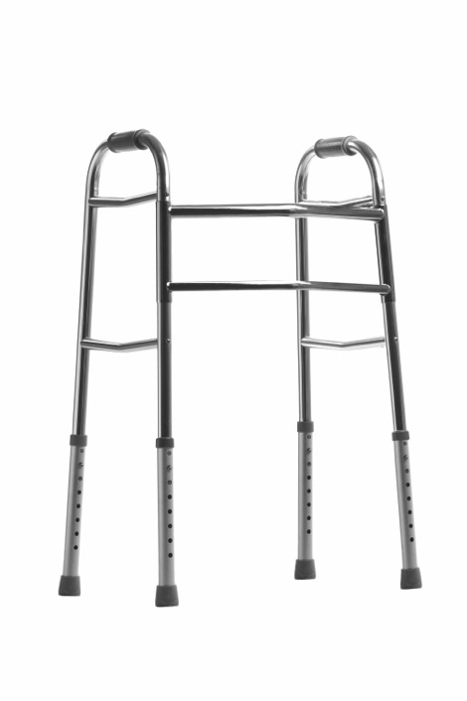
Ja!
Hvorfor?

Slide 16
Fordi:
Cyklens konstruktion er årsag til hændelsen. Og brugeren kom alvorligt til skade.

Slide 17
Skal du melde denne hændelse?
En toiletstol er for smal til borgeren. Borgeren føler sig klemt i stolen og er utilfreds med komforten.

Slide 18
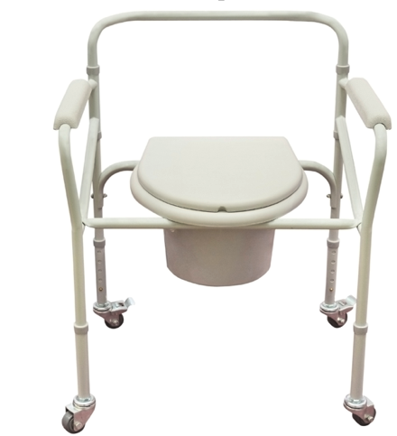
Nej!
Hvorfor?

Slide 19
Fordi:
Det er ikke et svigt, en fejl eller en mangel, at toiletstolen er for smal. Her er der snarere tale om, at borgeren ikke har fået det korrekte udstyr – et forkert indkøb.

Slide 20
Skal du melde denne hændelse?
En borger skal løftes fra sengen over i sin kørestol. Liftsejlet glider af krogen på liften, og borgeren falder ud. Hjælperen når dog at gribe borgeren og forhindre, at borgeren kommer til skade.

Slide 21
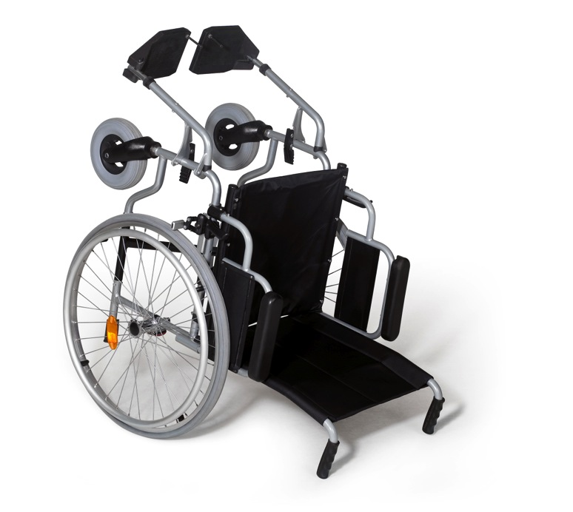
Ja!
Hvorfor?

Slide 22
Fordi:
Hjælpemidlet var årsag til hændelsen. Selvom en hjælper greb ind og undgik, at nogen kom til skade, skal hændelsen meldes. Det skal undersøges om liften virker, som den skal, eller om der er en konstruktionsfejl.

Slide 23
Skal du melde denne hændelse?
[Indsæt evt. selv cases, der er relevante for dine medarbejdere, for din afdeling og for den type hjælpemidler, I har mange af, der hvor I arbejder.]

Slide 24
Sådan reagerer du efter en hændelse
Efter en hændelse skal du:
Sætte hjælpemidlet til side til nærmere undersøgelse
Orientere NN om hændelsen
Melde hændelsen til Sundhedsstyrelsen.

Slide 25
Sådan melder du en hændelse
Har I en central person i kommunen, som står for at udfylde selve indberetningen, skal det indskrives her. Det kunne fx være jeres risikomanager. Bed da risikomanageren om at beskrive funktionen, og gøre sine kolleger opmærksom på, hvordan de kontakter vedkommende.
Hvis personalet selv skal indberette, brug da næste slide.

Slide 26
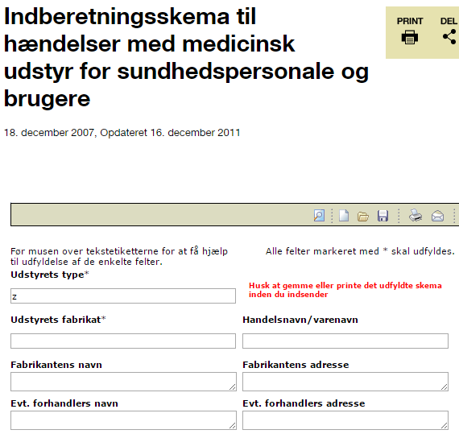
Sådan melder du en hændelse
Medicinskudstyr.dk
Gå ind på medicinskudstyr.dk.
Vælg ”Skema til indberetning af hændelser for sundhedsprofessionelle og brugere”.
Udfyld skemaet.
Tryk på ”Indsend”.

Slide 27
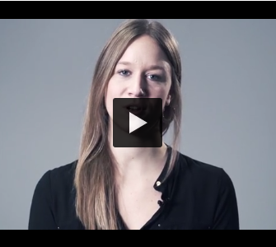
Sådan melder du en hændelse
Film om at indberette
Se Sundhedsstyrelsens film om, hvordan du udfylder skemaet.

Slide 28
Sådan reagerer Sundhedsstyrelsen
Sundhedsstyrelsen modtager indberetninger samt signaler fra andre kilder, fx fra andre lande.
Sundhedsstyrelsen sikrer, at fabrikanten undersøger og vurderer hændelserne.
Sundhedsstyrelsen sikrer, at fabrikanten handler på baggrund af undersøgelsens resultat.
Sundhedsstyrelsen kan informerer om resultater (sikkerhedsrisici) på www.medicinskudstyr.dk eller målrettet der, hvor hjælpemidlet findes.
Identifikation af mulig sikkerhedsrisiko
Vurdering af risiko
Minimering af risiko
Information om resultaterne
Notes:
27-04-10
28
28

Slide 29
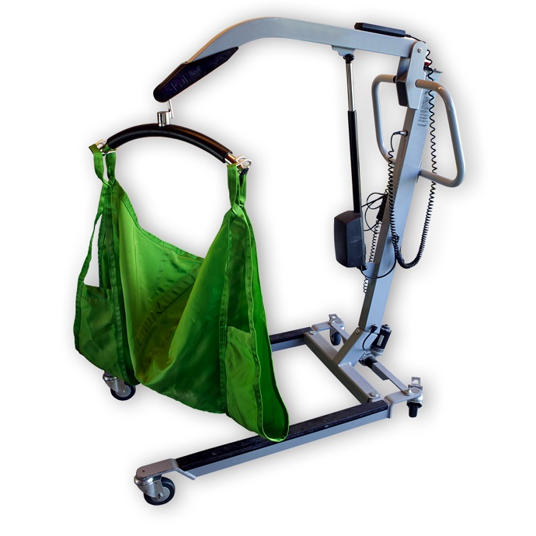
CASES Derfor nytter det at indberette

Slide 30
Indberetning førte til udskiftning af bolt på rollatorer i hele verden
Hændelsesindberetning, der førte til ændring af hjælpemiddel
Sundhedsstyrelsen modtog en indberetning fra en kommune, hvor en borger var kommet til skade med sin rollator. På en gåtur var et håndtag pludselig faldet af, og brugeren faldt og slog ryggen. På kommunens hjælpemiddeldepot blev det konstateret, at en bolt var knækket.
Sundhedsstyrelsen bad fabrikanten af rollatoren om at redegøre for årsagen til hændelsen. Fabrikanten udarbejdede en hændelsesrapport, men Sundhedsstyrelsen havde fortsat en række opklarende spørgsmål til fabrikanten. Disse spørgsmål ledte til, at fabrikanten valgte at udskifte den type bolt, der var knækket, og i stedet bruge en anden og stærkere type. Udskiftningen skete på alle fabrikantens rollatorer af denne type i hele verden.

Slide 31
Indberetning førte til, at fabrikant ændrede konstruktionen af lift
Hændelse, hvor Sundhedsstyrelsen var med til at indføre en produktændring
Sundhedsstyrelsen kan gribe ind over for fabrikanter og bede dem overveje en produktændring, hvis antallet af hændelser eller hændelsen i sig selv er uacceptabel. Styrelsen modtog på et tidspunkt flere indberetninger, hvor liftsejlet faldt af krogen på en bestemt lift, og i flere tilfælde faldt personen i sejlet ud og slog sig voldsomt. Fabrikanten af liften og liftsejlet mente, at der kunne være tale om brugerfejl. På baggrund af antallet af hændelser samt hændelsernes alvorlighed bad Sundhedsstyrelsen fabrikanten overveje, om produktet kunne ændres, så hændelserne kunne undgås. Fabrikanten ændrede liftkrogenes udformning, således at sejlet ikke kan glide af.

Slide 32
Særlige opmærksomhedspunkter
Sæt hjælpemidlet til side – fx på depotet.
Lav ikke om eller reparer på hjælpemidlet uden for fabrikantens specifikationer.
Sørg for at reparationer kan spores.

Slide 33
Sæt hjælpemidlet til side, når der har været en hændelse
En borger på et bosted faldt ud af sin seng, fik en flænge i panden og slog nogle tænder løs. Det viste sig, at sengehesten ikke havde været ordentligt låst. Afdelingen indberettede hændelsen til Sundhedsstyrelsen, der bad fabrikanten undersøge sagen. Da fabrikanten ville undersøge sagen, vidste personalet ikke, hvor sengen var. Den stod måske hos en anden borger. Fabrikanten havde derfor ingen mulighed for at undersøge årsagen til hændelsen – om der fx var et problem med sengehestens låsemekanisme.
Sundhedsstyrelsen undersøgte, om de havde lignende hændelser med produktet. Men der var ikke andre indberetninger på sengehesten. Sagen blev derfor afsluttet som en brugerfejl, men Sundhedsstyrelsen fortsatte med at holde øje med, om der kom lignende hændelser med produktet. Sagen viser, at det er vigtigt at isolere produktet efter en hændelse er sket, så fabrikanten kan undersøge det.

Slide 34
Vær opmærksom ved tilpasning af hjælpemidler
En borger faldt ud af sin kørestol, brækkede armen og fik en mindre hjernerystelse. Det blev indberettet til Sundhedsstyrelsen, der bad fabrikanten undersøge kørestolen og finde årsagen til hændelsen. Da fabrikanten så nærmere på kørestolen, kunne de se, at kørestolen var blevet ændret uden for deres specifikationer. Den havde fået andre hjul, tipsikringen var skiftet, og der var svejset andre dele på. Ingen af disse ændringer var udført efter aftale med fabrikanten. De ville derfor ikke tage ansvar for hændelsen. Sundhedsstyrelsen gennemgik sagen og konkluderede, at kommunen bar ansvaret. De havde tilpasset og ændret kørestolen uden for fabrikantens specifikationer. Sagen viser, at kommunerne skal være opmærksomme på, at tilpasninger og ændringer skal være i overensstemmelse med fabrikantens specifikationer. Ellers skal kommunerne være klar over, at de påtager sig fabrikantansvaret.

Slide 35
Sørg for, at reparationer kan spores
En kørestolsbrugers hustru kom alvorligt til skade på kørestolen. En tekniker fra kommunen blev tilkaldt og fjernede de dele på stolen, der havde forvoldt skaden. Herefter blev hændelsen indberettet, men da fabrikanten ville undersøge kørestolen, var de fjernede dele ikke gemt. Samtidig var der heller ikke registreret tidligere reparationer på kørestolen, så det var uvist, om der var tale om originale dele, eller om der havde været udskiftninger i stolens levetid. Det gjorde det umuligt at træffe en afgørelse i sagen.
Sagen viser, at sporbarhed og løbende oversigt over reparationer og udskiftning af dele på hjælpemidler er vigtigt.

